Slide 1
『融客月报』
—— 二级市场（2017年6月）

Slide 2
1.本月宏观概况
2.本月市场动向分析
3. 展望
4. 公司主要业务

Slide 3
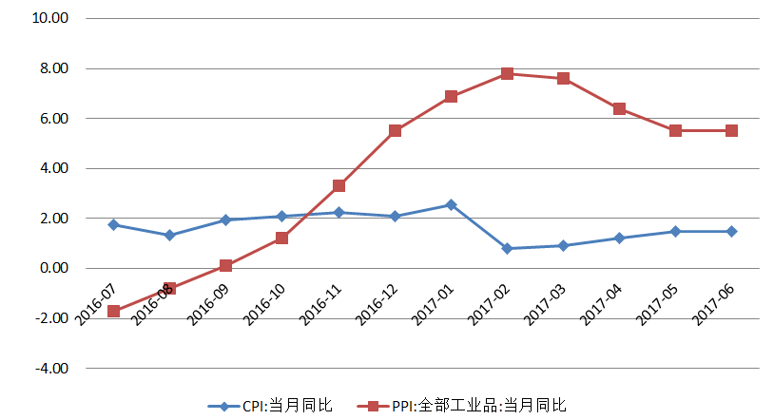
CPI、PPI
6月CPI同比上涨1.5%，增速与上月持平，环比下降0.2%，由于食品价格疲软，CPI整体处于较低水平，连续5个月低于2%；PPI同比上涨5.5%，涨幅与上月持平，从环比看，6月PPI继续下降，降幅比上月收窄0.1个百分点，随着企业补库存周期的逐渐减弱，未来涨幅收窄的可能性较大。

Slide 4
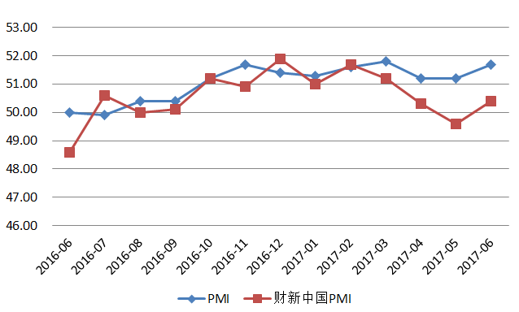
PMI
6月制造业PMI为51.7%，环比上升0.5个百分点，为年内次高点，制造业扩张步伐有所加快，供需增速加快，市场环境逐步改善，总体延续稳中向好的发展态势。6月财新中国制造业PMI录得50.4%，显示制造业运行有所改善，重回扩张区间，结束5月轻微放缓的状态。

Slide 5
央行公开市场操作
6月央行公开市场净投放400亿元，而5月的净投放为200亿元，6月资金面的紧张预期未兑现。6月初央行为补充跨季流动性而重启28天逆回购操作，导致7月将面临资金集中到期。统计显示，7月份共有9175亿元资金到期，其中逆回购有5600亿元，MLF有3575亿元。目前从宏观经济和基本面来看没有出现明显变化， 银行间市场资金面依然维持紧平衡，7月份资金面预计仍将保持紧平衡的格局不变。

Slide 6
1.本月宏观概况
2.本月市场动向分析
3. 展望
4. 公司主要业务

Slide 7
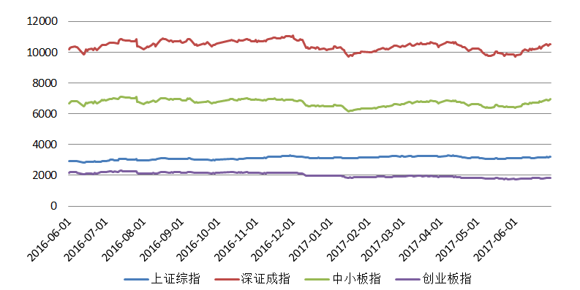
市场概况
6月上证涨幅2.41%，收3192.427点，创业板涨幅3.08%，收1818.067点。6月份整体市场上涨，上证指数更是一举攻克了失守2个半月的60天线和半年线，以及所有的短中长期均线，市场转为完全意义的多头市场。6月A股的“绝地反击”，与管理层三大政策的转向紧密相关，也即：推大小非减持新政、放缓IPO节奏、更注重国资改革和购并重组，盘活存量。

Slide 8
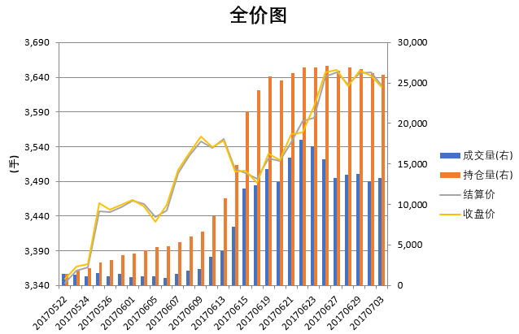
股指期货
6月上证50股指期货价格走势温和向上，持仓量稳定，进入6月下旬成交量小幅下降。

Slide 9
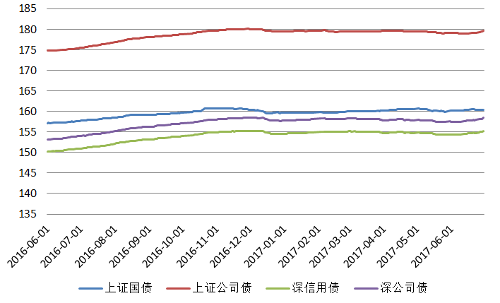
债市指数
6月不平常的基金面孕育了不平常的债市行情。市场资金面宽松，货币市场利率持续走低，央行连续实施净回笼，仍无碍市场对流动性的乐观预期继续发酵。债券收益率已全面高于历史均值水平，尤其是4月又一轮下跌过后，收益率整体创出今年新高。无论是与历史纵向比较，还是与同类资产横向对比，这一轮债市调整已比较充分。

Slide 10
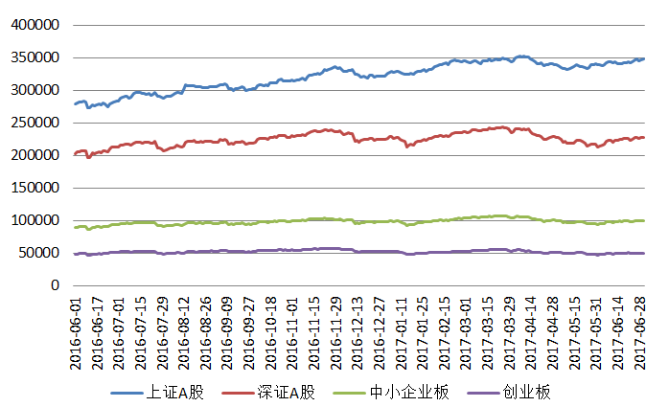
沪深市值统计
截至6月底，两市总市值近57.61万亿,较上月底涨3.2989%，其中上证市值34.78万亿，深市市值22.83万亿。

Slide 11
全市场解禁规模
2017年A股全市场解禁市值将达到29103.5亿元，较2016年增长约26.67%。
具体来看，除了5月、6月和11月的解禁市值稍弱于2016年的同期水平之外，其余9个月份全部超过2016年同期解禁水平，将给市场带来不小的冲击。6月解禁市值为1235.4亿元。

Slide 12
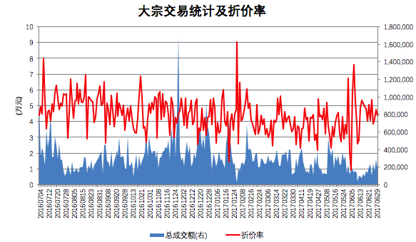
大宗交易统计及折价率
6月大宗交易总成交额为331.73亿元，较上月519.49亿元大幅下跌，交投热情急速降温。减持新规的实施对大宗交易市场的制约效果极为明显。6月份以来大宗交易市场卖方的议价能力，相比5月份明显提升。统计数据显示，月内大宗交易平均折价率为2.68%，不仅相比5月份3.4%的平均折价率降低了0.72%，更是创出了今年以来各月的最低值。

Slide 13
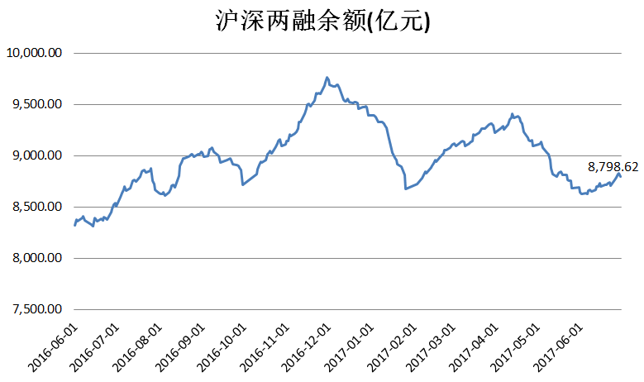
融资融券余额
至6月底，沪深两市两融余额8798.62亿元，较上月底涨1.18%。

Slide 14
本月两市市值前十
沪市 | 市值（亿） | 深市 | 市值（亿）
601398.SH工商银行 | 18,124.5473 | 002415.SZ海康威视 | 2,980.9234
601857.SH中国石油 | 13,327.1289 | 000333.SZ美的集团 | 2,793.1282
601939.SH建设银行 | 13,214.1215 | 000002.SZ万科A | 2,680.3539
601288.SH农业银行 | 11,335.1955 | 000651.SZ格力电器 | 2,476.6764
601988.SH中国银行 | 10,578.0402 | 002352.SZ顺丰控股 | 2,224.0433
601318.SH中国平安 | 8,699.7619 | 000858.SZ五粮液 | 2,112.8351
601628.SH中国人寿 | 7,158.5036 | 001979.SZ招商蛇口 | 1,688.3142
600028.SH中国石化 | 7,015.1225 | 000001.SZ平安银行 | 1,612.3016
600519.SH贵州茅台 | 5,927.3693 | 000725.SZ京东方A | 1,448.4595
600036.SH招商银行 | 5,870.7386 | 000617.SZ中油资本 | 1,408.6888

Slide 15
本月涨幅居前个股
证券代码 | 证券简称 | 月涨幅（%） | 总市值（亿元） | 题材
300657.SZ | 弘信电子 | 187.5458 | 48.9840 | 新股上市
300666.SZ | 江丰电子 | 185.7784 | 41.7613 | 新股上市
300662.SZ | 科锐国际 | 167.9745 | 45.4860 | 新股上市
603879.SH | 永悦科技 | 137.6543 | 33.2640 | 新股上市
300667.SZ | 必创科技 | 135.7881 | 24.8200 | 新股上市
300665.SZ | 飞鹿股份 | 134.7498 | 26.0300 | 新股上市
300663.SZ | 科蓝软件 | 127.6027 | 31.3190 | 新股上市
603580.SH | 艾艾精工 | 120.2458 | 25.0946 | 新股上市
300668.SZ | 杰恩设计 | 118.9575 | 27.8045 | 新股上市
603536.SH | 惠发股份 | 117.9254 | 28.7400 | 新股上市

Slide 16
本月涨幅居前个股
深赤湾A（000022）：深圳赤湾港股份有限公司是一家从事集装箱、散杂货码头及港口配套业务的开发建设和经营管理的企业.公司主营业务为集装箱和散杂货的港口装卸、仓储、运输及其它配套服务。6月初粤港澳概念卷土重来， 游资重新掀起粤港澳题材炒作。自6月6日起，深赤湾A在近10个交易日累计涨幅已经达到23.57%，走势强劲，6月全月涨幅达到19.81%。
江泉实业（600212）：山东江泉实业股份有限公司是一家主营业务涉及热电联产、建筑陶瓷及机械加工等行业领域的公司, 产品出口欧洲、东南亚等地。6月8日晚江泉实业公告称控股股东宁波顺辰拟将其持有的6840.32万股公司股票（占公司总股本的13.37%）转让给上海超聚金融信息服务有限公司。转让价格较公司停牌前溢价了108.89%，转让总价款为10.6亿元，公司复牌后受资金追捧，6月涨幅26.28%。

Slide 17
本月跌幅居前个股
证券代码 | 上市公司 | 月跌幅（%） | 总市值（亿元） | 板块
000033.SZ | 新都退 | -72.6054 | 6.1450 | 住宿和餐饮业
000982.SZ | *ST中绒 | -45.7923 | 89.5301 | 制造业
002134.SZ | *ST普林 | -42.6489 | 22.2494 | 制造业
002843.SZ | 泰嘉股份 | -42.0674 | 41.6640 | 制造业
603958.SH | 哈森股份 | -36.0013 | 55.4703 | 制造业
603559.SH | 中通国脉 | -34.0457 | 34.4388 | 信息传输、软件和信息技术服务业
603488.SH | 展鹏科技 | -32.9493 | 36.3168 | 制造业
300522.SZ | 世名科技 | -32.7273 | 41.4421 | 制造业
002846.SZ | 英联股份 | -31.8982 | 41.7600 | 制造业
300275.SZ | 梅安森 | -29.8720 | 32.1334 | 信息传输、软件和信息技术服务业

Slide 18
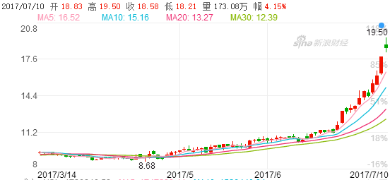
事件评论
方大炭素新材料科技股份有限公司是一家专注于炭素产品生产与开发的高科技企业.公司主营石墨电极、炭砖、炭糊、特种石墨等产品的生产、销售,产品广泛应用于冶金、化工等行业和高科技领域.公司的技术装备水平目前居国内同行业之首,是全国唯一的新型炭砖生产基地,其中多个项目填补了国内空白。方大炭素股价6月底强势表现，一路高涨，成近期石墨烯板块第一龙头。今年以来石墨电极市场一直有缺口，供不应求格局将延续。石墨电极价格持续上涨，从年初的1.8万元/吨左右上涨至目前的6.4万元/吨左右，涨幅高达256%。石墨价格上涨将会大大增厚上市公司业绩，引发市场资金对这一板块的追逐，6月涨幅33.27%。

Slide 19
主要券商观点
一方面,受A股成功加入明晟公司MSCI指数的正面提振,大盘股表现较为强势,但市场热点板块活跃的持续性都相对欠佳,资金短炒的痕迹明显,很大程度上对市场人气形成了挫伤。另一方面,券商板块作为市场最为重要的风向标,也是对行情反应最为敏感的板块,在近期虽有活跃,但无论从上涨的持续性还是对其他品种的带动性都非常有限,本身已经暗含着A股难有更大规模的反弹行情。
目前股票市场的估值水平依然低于历史平均水平，创业板估值中枢亦低于历史平均水平。A股的风险收益水平适中，战略层面不必过度悲观。但整体出现趋势性行情概率较低，结构性行情依旧为主。结合基本面、流动性以及估值情况， A股在下半年可能维持震荡，表现继续分化。
从基本面的角度判断，虽然宏观经济增速面临一定压力，但下半年的增长有可能会好于当前悲观的预期，另外在流动性偏紧的情况短期内有一定改善，考虑到我国实体经济仍较为稳健，而大类资产配置对股票资产仍有较强需求，虽然短期市场可能会有一定的波动，但中长期看市场整体将继续延续向上的趋势。
经济增速波动、货币政策变化及美联储加息等抑制风险偏好的因素在6月份集中影响了市场，随着市场情绪见底，股指进入反弹修复期。在存量博弈阶段，市场很难驱动指数级别的行情，震荡是当前市场的主要特征。中期来看，国企改革提速有望驱动市场风险偏好上行，A股大概率将复制去年下半年的走势。
6月
中性
谨慎看多
谨慎看多
谨慎看多
5月
中性
谨慎看多
谨慎看多
中性
4月
谨慎看多
谨慎看多
谨慎看多
中性
Notes:
19

Slide 20
1. 本月宏观概况
2. 本月市场动向分析
3. 展望
4. 公司主要业务

Slide 21
宏观经济数据解读
6月30日，统计局公布6月中国制造业PMI指数为51.7，比5月上升了0.5，上升至年内次高值，仅次于今年3月的51.8。从分项指标来看，需求、生产、价格指标均回升，库存也有改善，指向制造业景气短期改善。中国6月CPI同比涨1.5% ，低于预期，连续5个月低于2%。由于食品价格疲软，CPI整体处于较低水平，连续5个月低于2%；PPI同比上涨5.5%，涨幅与上月持平，从环比看，6月PPI继续下降，降幅比上月收窄0.1个百分点，随着企业补库存周期的逐渐减弱，未来涨幅收窄的可能性较大。

Slide 22
展望
6月下旬至7月初，上证指数有所反弹，7月5日上证成功站上3200点。保险、煤炭、钢铁等权重股的火热表现是沪指站上3200点的重要推手。在市场反弹的过程中，各板块呈现普涨局面，市场风险偏好也有所修复，近期，除权重股外中报行情股票有所表现。主力资金攻击的方向已经从前期的上证50行情扩散至周期股和成长股。周期股中的钢铁、煤炭、有色等板块因价格上涨受到资金关注。在上证指数站上3200点后，成交量也有所上升，七月6号和7号两天上证成交金额均达到2000亿以上。目前指数仍然表现较为强势，反弹高度还需继续观察。

Slide 23
1. 本月市场情况概况市场
2. 本月市场动向分析
3. 展望
4. 公司主要业务

Slide 24
Pre-IPO财务顾问及财务投资
我们的财务顾问团队依托自身专业背景及资源整合优势，根据客户需要，站在客户的角度为客户的投融资、资本运作、资产及债务重组、财务管理、发展战略等活动提供的咨询、分析、方案设计等服务。包括的项目有：投资顾问、融资顾问、资本运作顾问、资产管理与债务管理顾问、企业战略咨询顾问、企业常年财务顾问等。
我们的投资团队依托自身专业背景和独特判断，根据行业发展和市场趋势，对目标企业和目标项目，进行各种形式的专业投资。财务投资包括：股权投资、固定收益投资等。
Notes:
24

Slide 25
Pre-IPO财务顾问及财务投资
 | 需求 | 服务内容 | 服务对象 | 受托人角色 | 理想委托人 | 管理效益
1 | 财经顾问 | 立足资本市场的产业、行业咨询 机构与个人的投融资策略咨询 机构与个人的财务管理咨询 | 机构、个人 | 财经顾问 | 具有相当资产规模的机构及个人，信任专业机构的服务 | 通过顾问服务，得到优质及合适的系统化咨询建议
2 | 专题调查 | 收集相关的政策和信息 可行性研究与可行性报告 提供备选的项目个案 | 机构、个人 | 专题调查实施方 | 目的和预算明确的需要专题调查的机构及个人，认可专业机构的时间价值 | 目的明确、时间保证，效果突出
3 | 上市顾问 | 尽职调查、企业重组咨询、商业计划书 行业分析及市场需求预测、盈利预测 推荐法定中介机构并帮助企业沟通 | 机构、个人 | 上市顾问 | 有可能成为上市公司的公司实际控制人 | 提供专业经验，帮助企业选择最优方案，节约时间、节约费用
4 | 股权投资 | 旨在上市的股权项目安排 议价及选择合适投资方式 退出安排及投资项目效益评估 | 机构、个人 | 直投或基金管理人 | 有股权投资偏好和需求，愿意接受一定风险收益比 | 利用专业经验及行业资源，选择性价比合适的项目进行投资，突出投资的安全性、流动性、盈利性。
5 | 专户管理 | 封闭式运作证券专户 专业进行资产配置与管理 定期报告跟踪分析 | 机构、个人 | 直投或基金管理人 | 有专户管理的偏好和需求，愿意接受一定风险收益比 | 注重专业经验与执行纪律，理性获得稳定的管理效益
6 | 私募基金 | 组建各种形式的私募基金 根据目标运作及管理基金 基金的定期报告及到期清算 | 机构、个人 | 直投或基金管理人 | 有参与基金投资的偏好和需求，愿意接受一定风险收益比 | 利用专业经验及资源整合优势，用基金的方式，取得投资的最优效益
Notes:
25

Slide 26
Post-IPO财务顾问及财务投资
上市对于企业和股东仅是发展的一个里程碑，对接资本市场后，企业和股东需要适应更高的监管要求、更完善的公司治理、更复杂的资本运作。我们针对此类需求，整合了服务资源，将财务顾问和财务投资作为载体，致力为客户提供定制化的市值管理服务。
我们的财务顾问团队依托自身专业背景及资源整合优势，根据上市公司及其股东的需要，提供投融资、资本运作、资产及债务重组、财务管理、发展战略等活动提供的咨询、分析、方案设计等服务。包括的服务有：上市公司再融资、股权激励、并购、股权融资、市值维护、战略投资等。
我们的投资团队依托自身专业背景和独特判断，根据市值管理的各项需求，设计投资结构，进行各种形式的市值管理投资。包括：并购投资、再融资投资、战略投资、固定收益投资等。
Notes:
26

Slide 27
联系我们
公司地址：上海市东湖路70号东湖宾馆3号楼3楼
公司电话：8621—54668032—602
公司传真：8621—54669508
网址：http://www.rongke.com

